Slide 1
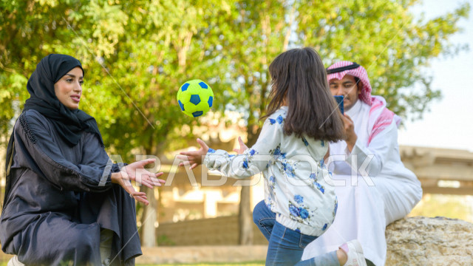
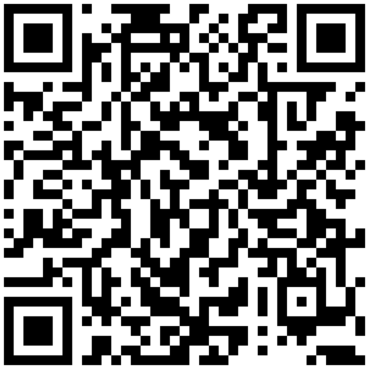
Dareh –دَارِه
نحو مدن آمنة ذكية مستدامة

Slide 2
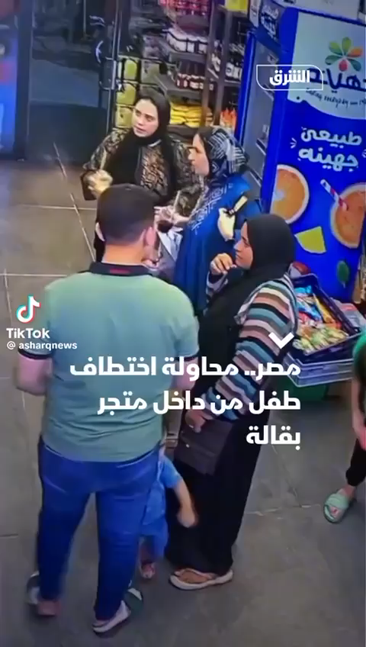
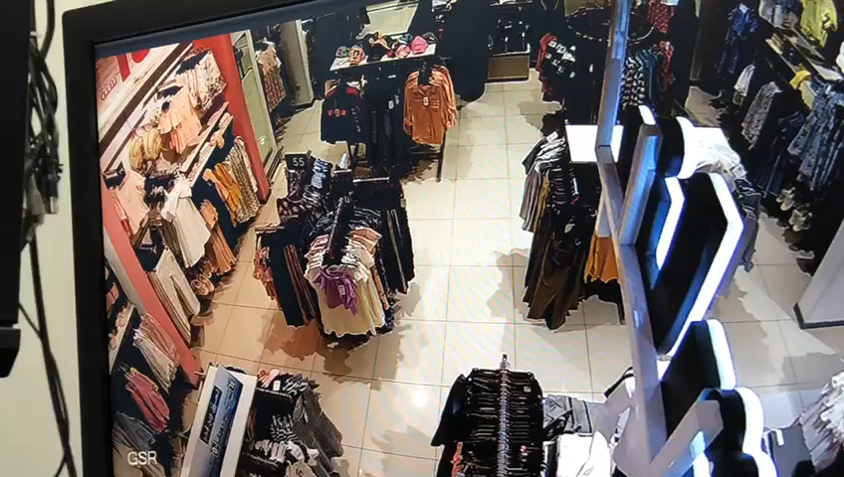
مشاهد واقعية

Slide 3


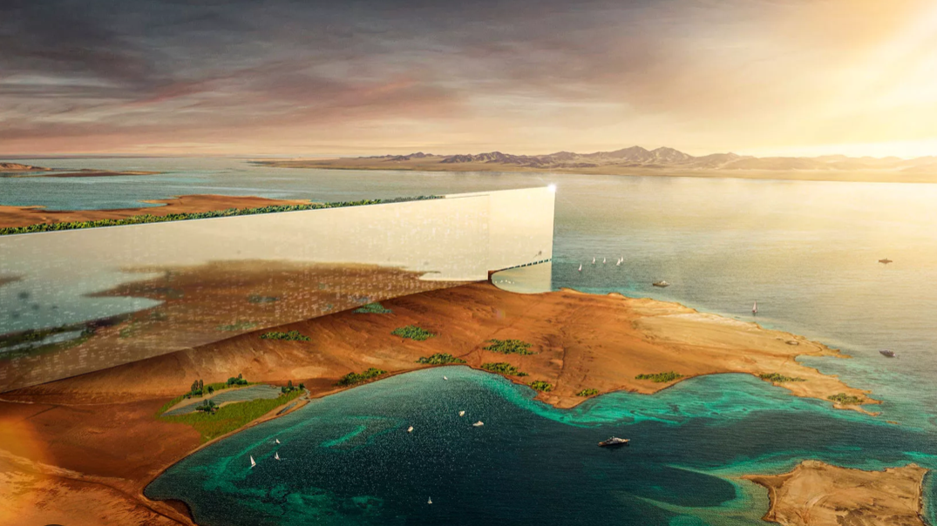
ما هو دارِه؟
✔ حل مبتكر ورائد لضمان أمان الأطفال في الأماكن العامة والمشاعر المقدسة
✔ دمج تقنيات رؤية الحاسوب في بنية تحتية ذكية
✔ شمول جميع أساليب حياة أفراد المجتمع
✔ تجسيد لمفهوم "المدن الآمنة" ويعكس رؤية 2030 في بناء بيئات أكثر أمانًا وتقدمًا

Slide 4
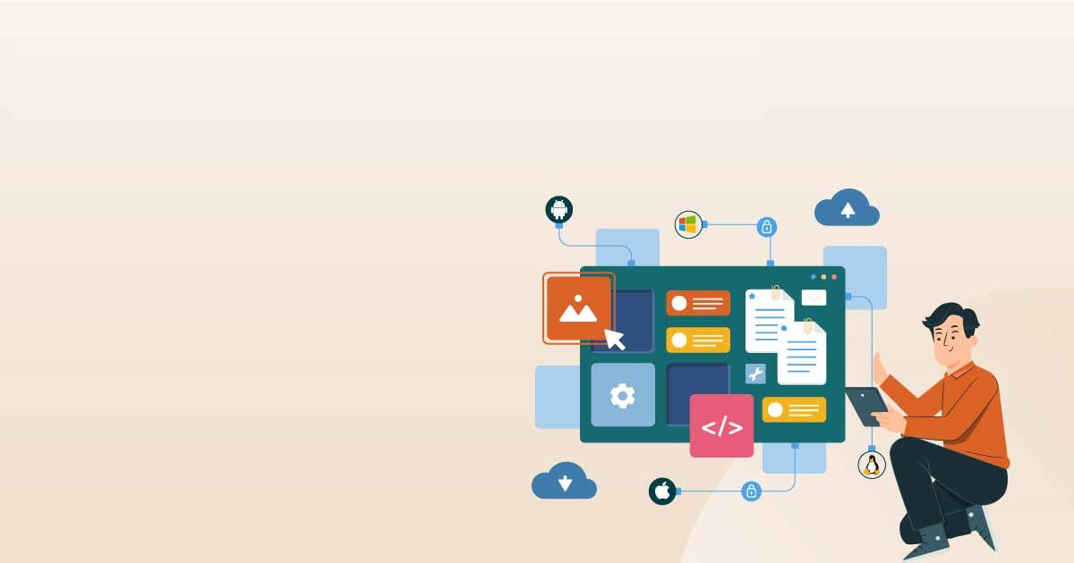
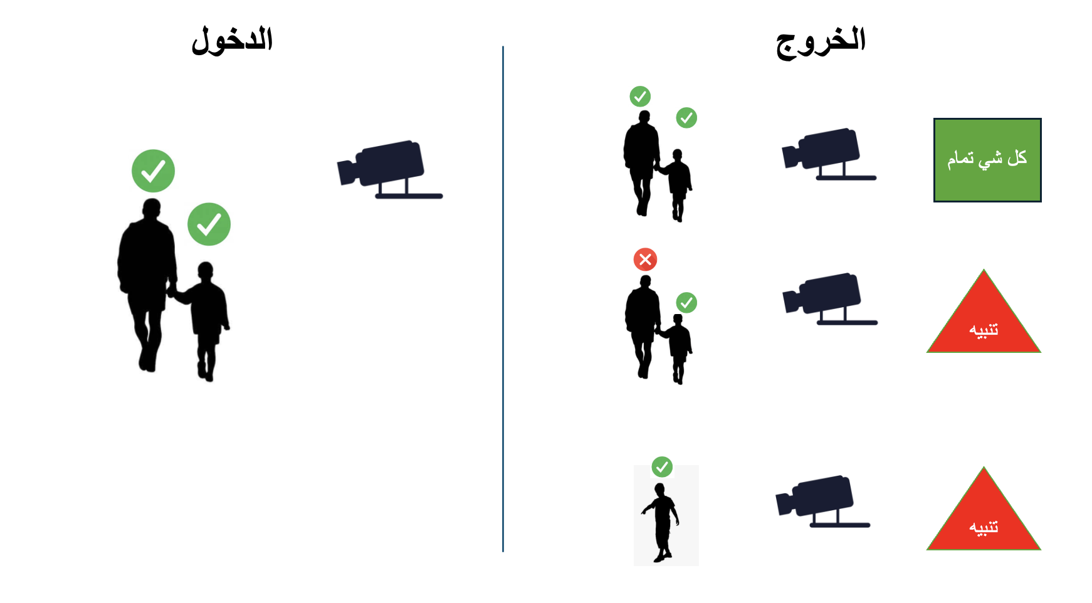
طريقة عمل النظام
بوابة الدخول

Slide 5
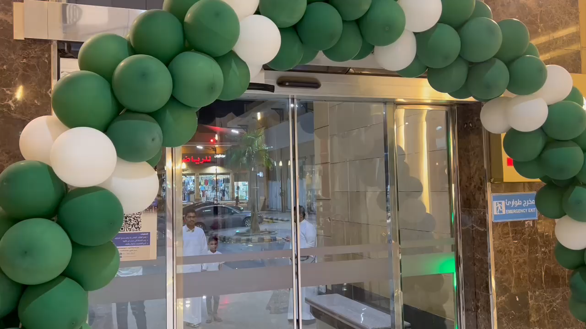
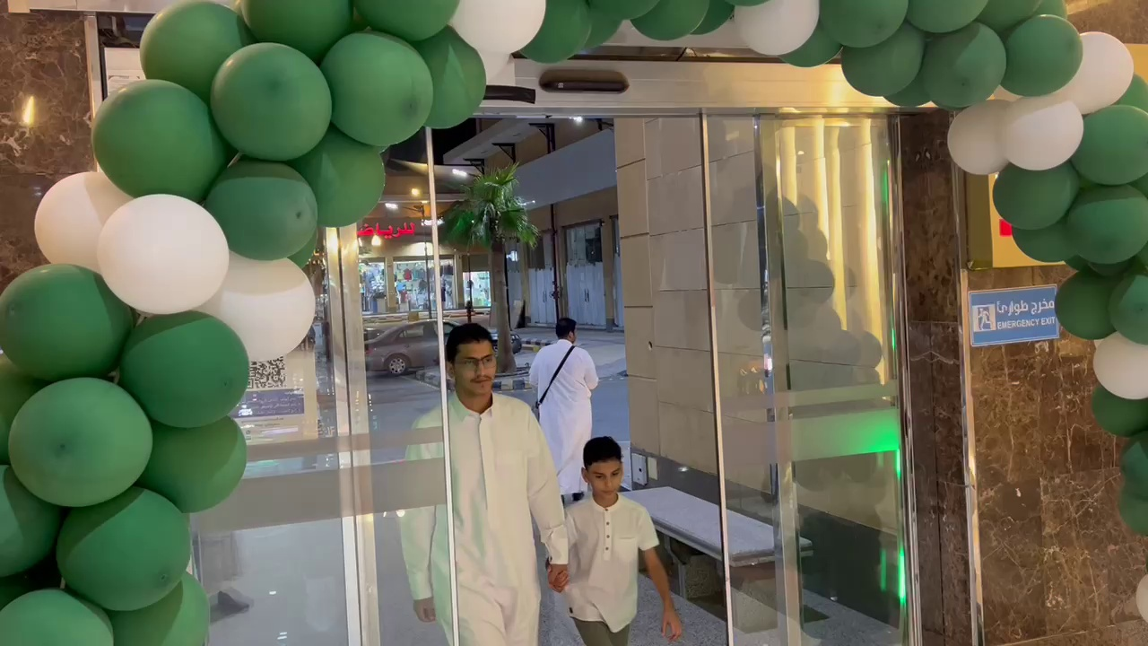
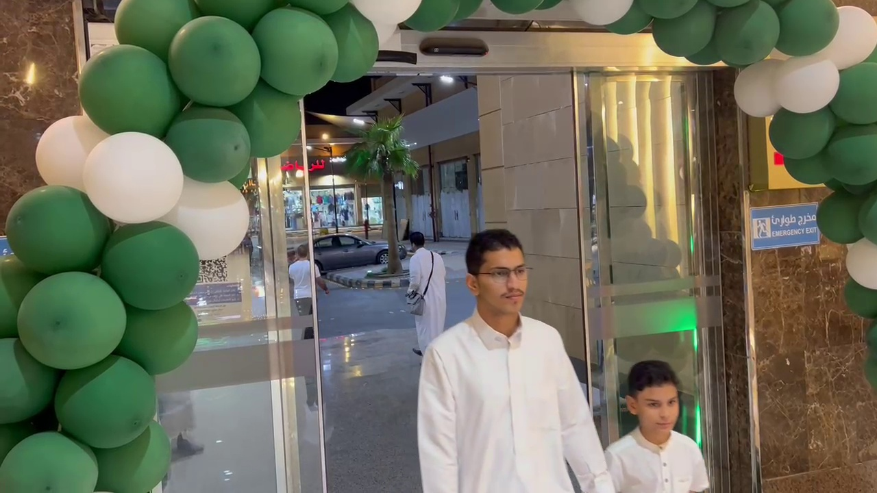
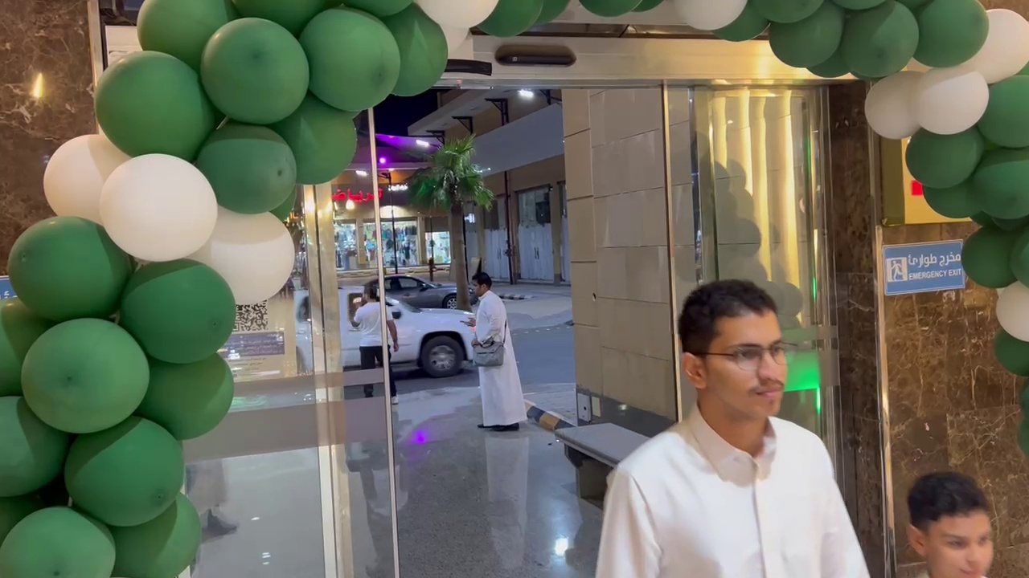
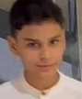
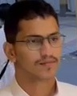

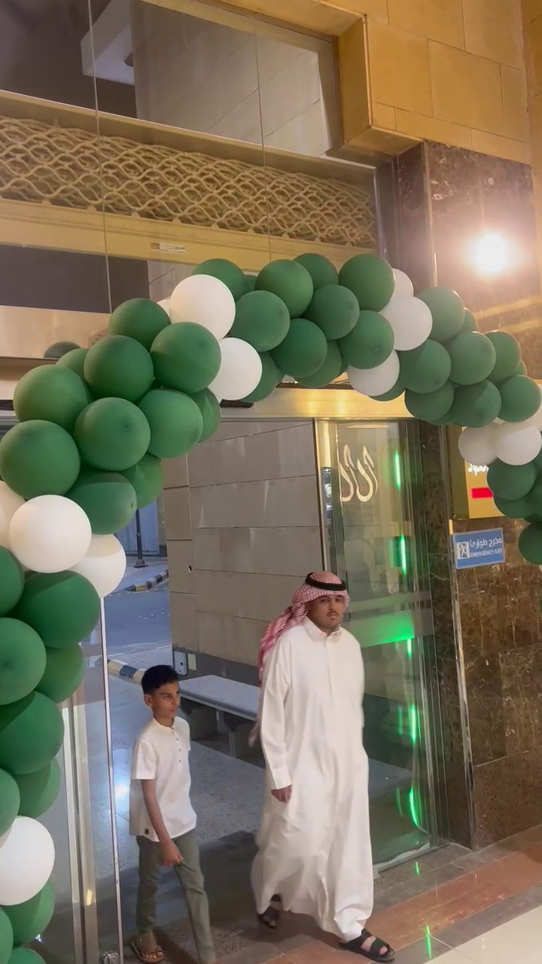
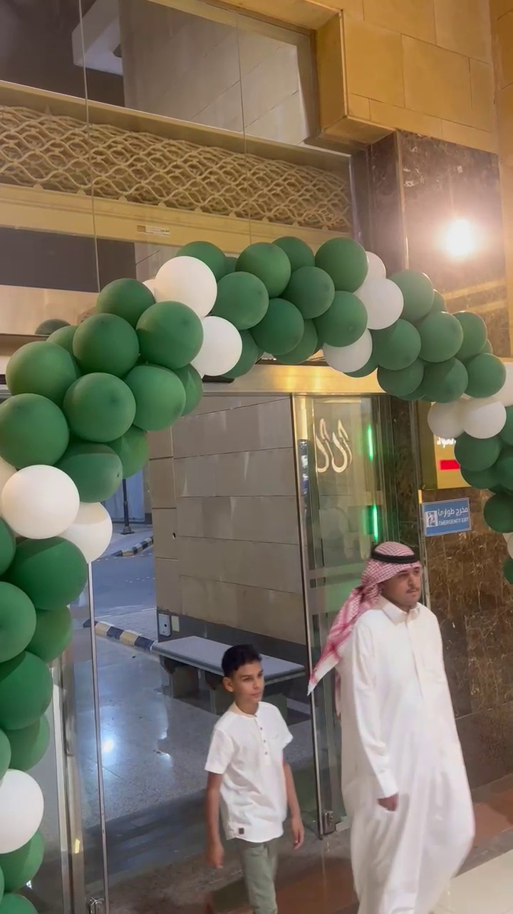
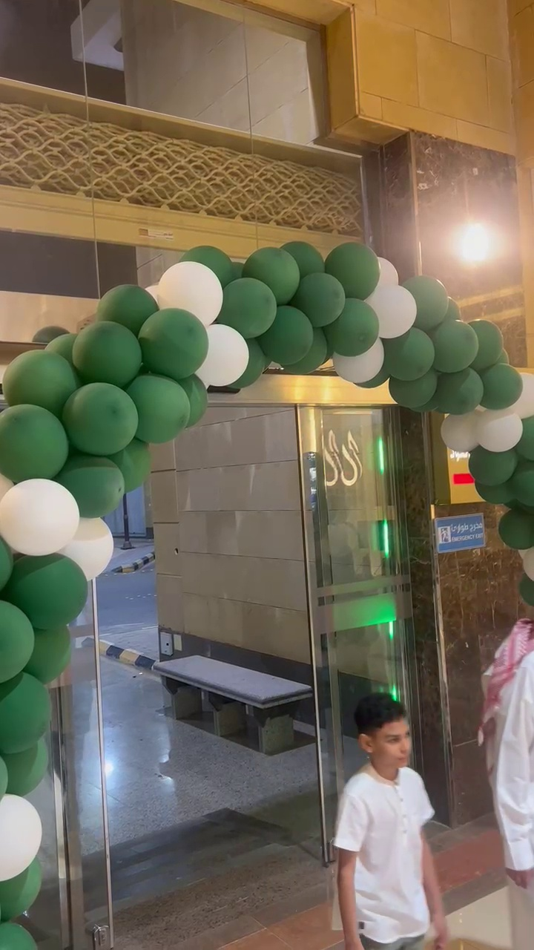

تطبيق عمل النظام
بوابة الخروج
بوابة الدخول
Yolo Model
age_net
No
Yes
DeepFace
Save Status
Compare
WARNING!!

Slide 6


- يقدم النظام أداة فعالة لتعزيز أمان الأطفال في الأماكن العامة، مما يخفف من المخاوف المرتبطة بالسلامة ويعزز الثقة في إدارة
- وضع معياراً جديداً للسلامة في الأماكن العامة والخدمية.
- إمكانية توظيف النظام في حضانة أكاديمية طويق

Slide 7
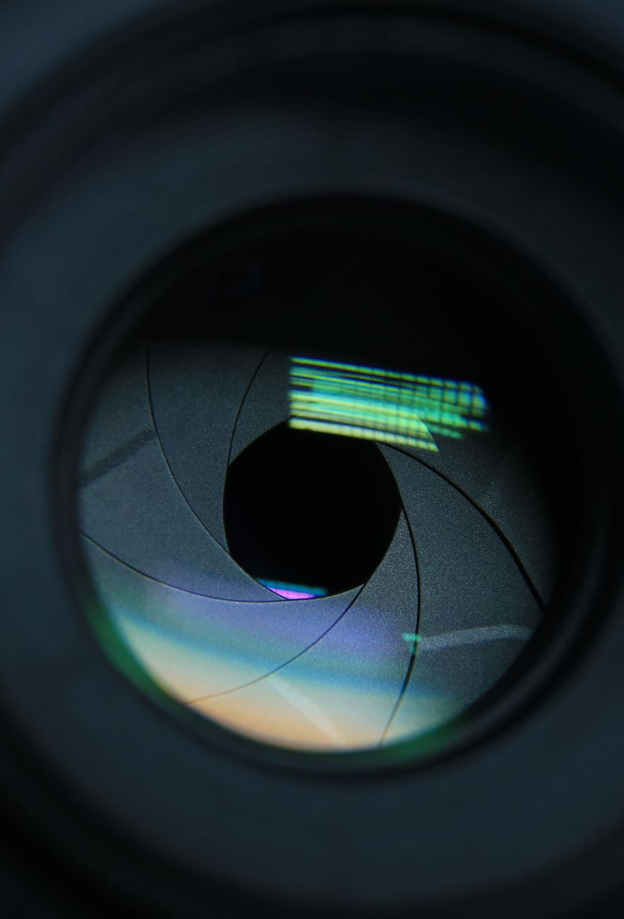
Demo

Slide 8

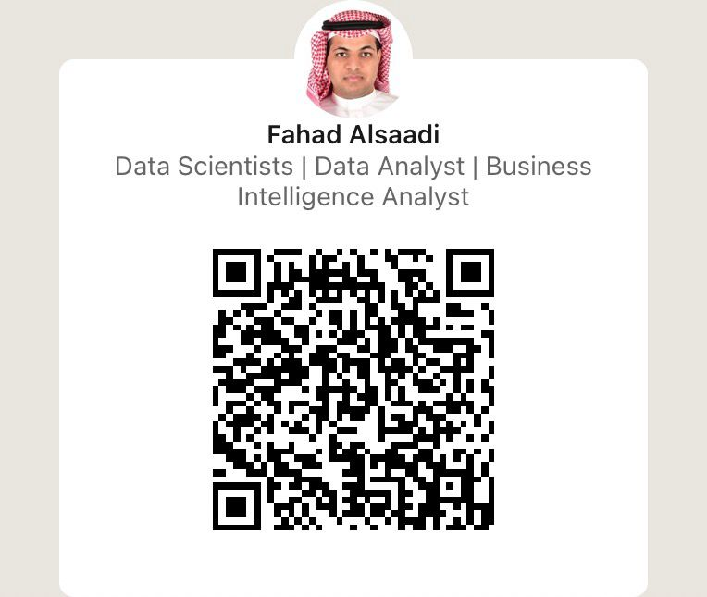
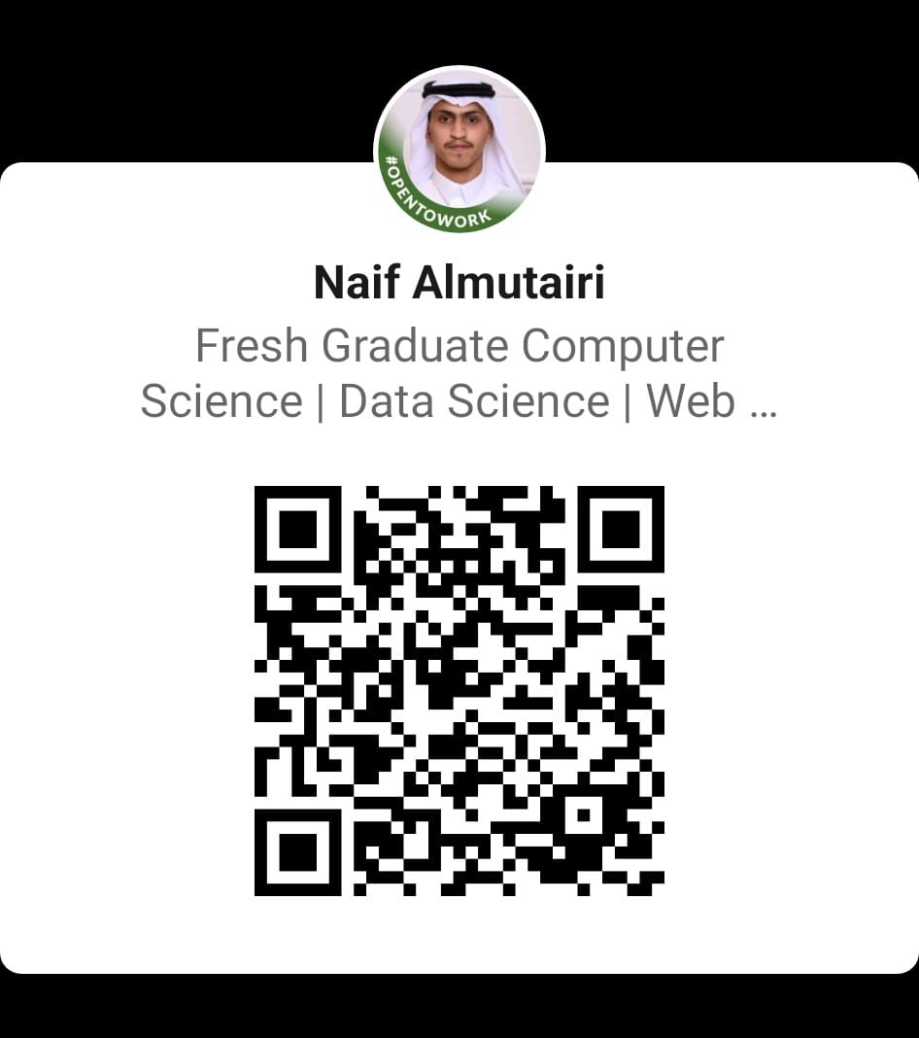
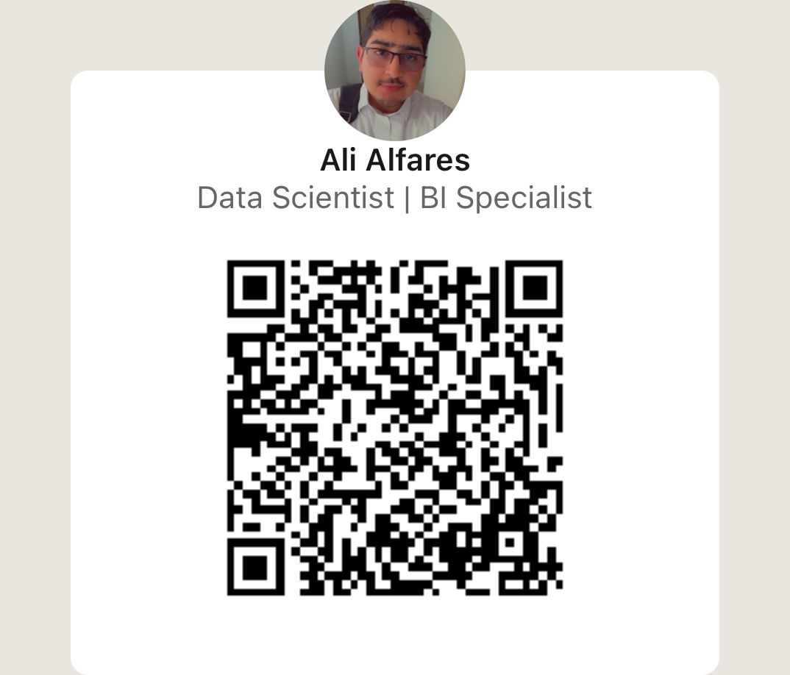
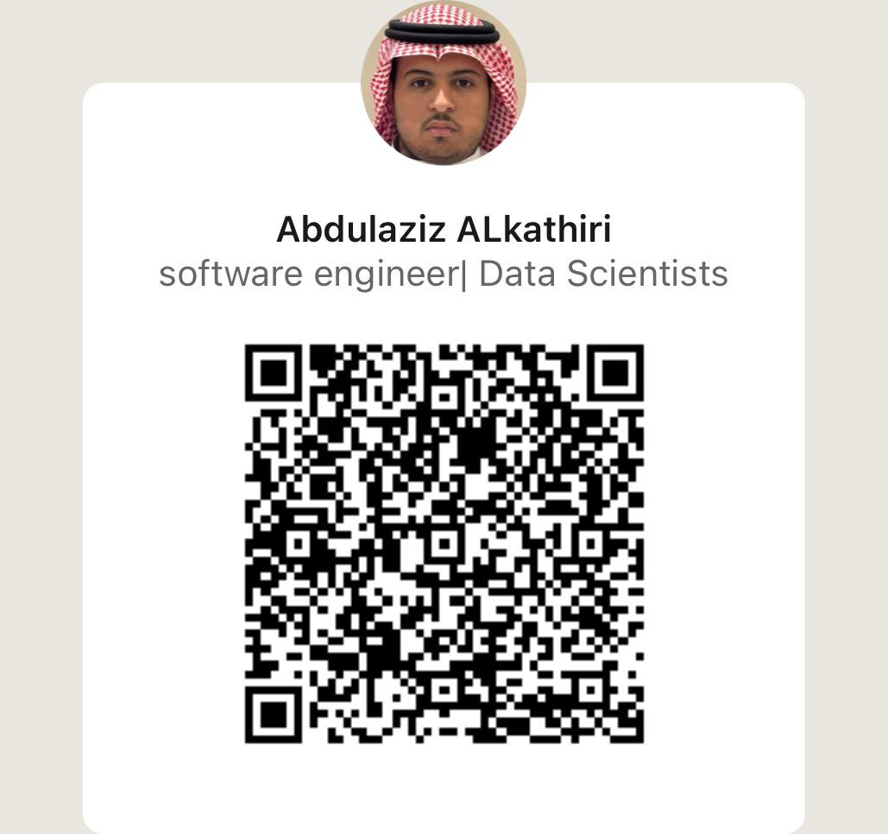
By:-

